Slide 1

Lakásfinanszírozási kérdések Magyarországon
Pósfai Zsuzsanna
2021.12.20.
Budapest
Belvárosi Szabadegyetem
www.periferiakozpont.hu

Slide 2
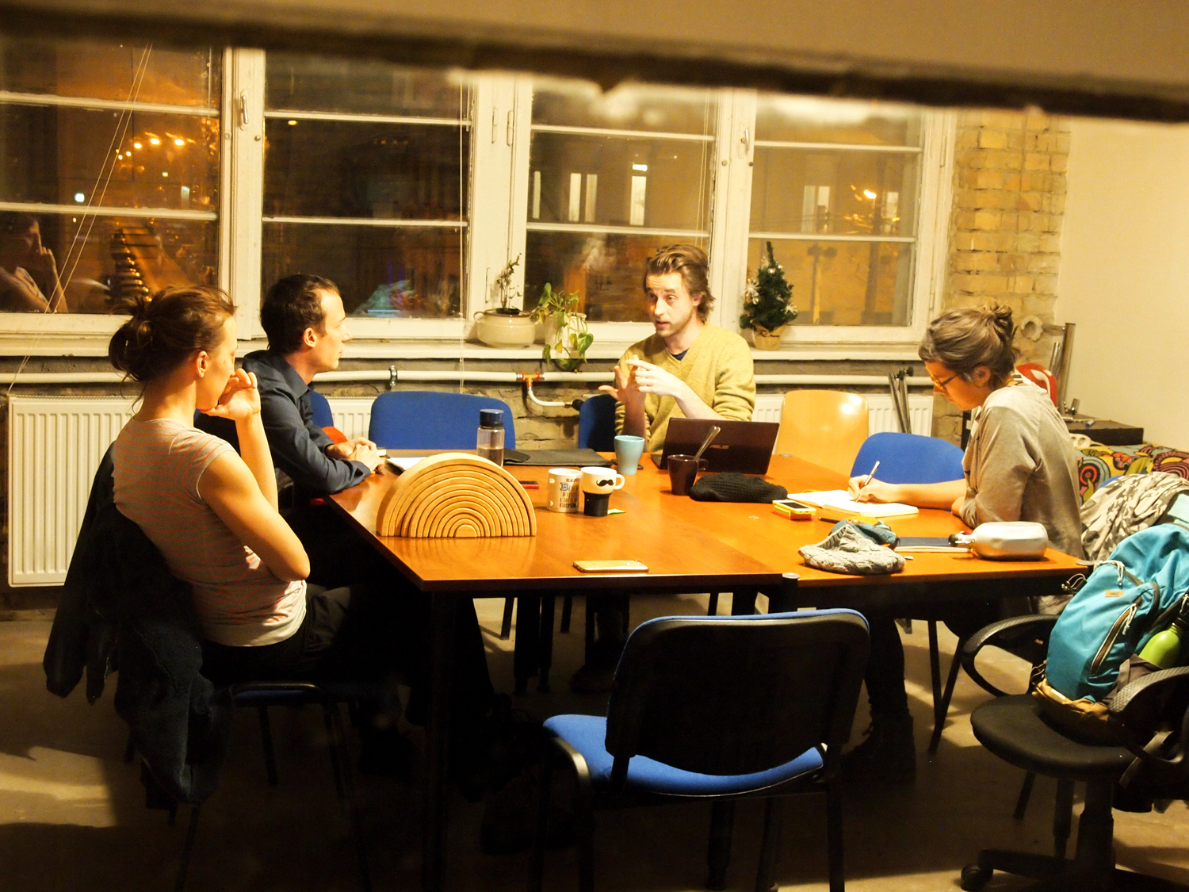
Periféria Központ
Független, kollektív szakmai munkán alapuló kutató és tanácsadó szervezetként
tudásbázist hozunk létre városfejlesztési, lakhatási és ingatlanpiaci témákban;
átjárást biztosítunk a tudományos kutatás, a közpolitikai döntéshozatal, a gazdasági szereplők és a társadalmi mozgalmak között;
láthatóvá tesszük a gazdasági folyamatok mögött meghúzódó társadalmi viszonyokat;
segítjük a gazdasági szereplők társadalmi felelősségvállalását;
formáljuk a közvéleményt.
Az igazságosabb és egyenlőbb városokért tudást és közpolitikai eszközöket nyújtunk állami, piaci és civil szereplők számára.
www.periferiakozpont.hu

Slide 3

Az előadás forrásai
2016-2017: PhD kutatás során interjúk
  lakáspiaci szereplők - új perspektíva
  vállalati stratégiák és ezek hatása a lakáspiacon
  lakáshitelezési fókusz
Periféria Központon belüli további kutatások
  háztartási eladósodás (nem csak lakáshitel!)
  ennek vállalati szempontjai (követeléskezelés)
  progresszív lakásfinanszírozás lehetséges formái, szereplői, célcsoportjai
Gyakorlati tapasztalatok
  új típusú lakhatási formák finanszírozása: bérlői lakásszövetkezet és más új lakhatási intézmények » új intézményi környezet kialakítása
  finanszírozókkal egyeztetések
  önkormányzati policy javaslatok
  kelet-európai együttműködés az új megfizethető lakhatási formák érdekében (MOBA: lakásszövetkezeti hálózat)
www.periferiakozpont.hu

Slide 4
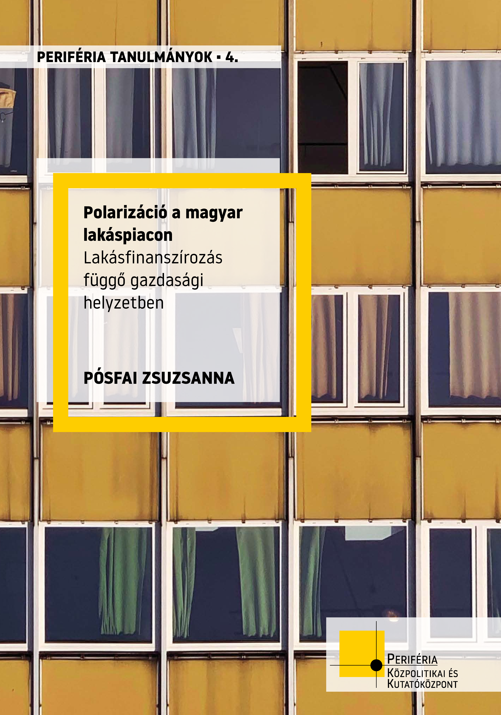
A “Polarizáció a magyar lakáspiacon” c. kiadvány
lakhatási lehetőségek és piaci szempontok metszetének vizsgálata
alapvetően kvalitatív módszertan
lakáspiaci mechanizmusok vizsgálata
  tágabb gazdasági folyamatok hatása
  lakásfinanszírozás
  mobilitás (tranzakciók)
  ezek területi jellemzői
vállalatok három területen:
  finanszírozók
  fejlesztők és kivitelezők
  ingatlan- és hitelügynökök
azóta eltelt időben milyen változások?
  követeléskezelők
  nem-banki finanszírozók és személyi kölcsönök térnyerése
www.periferiakozpont.hu

Slide 5
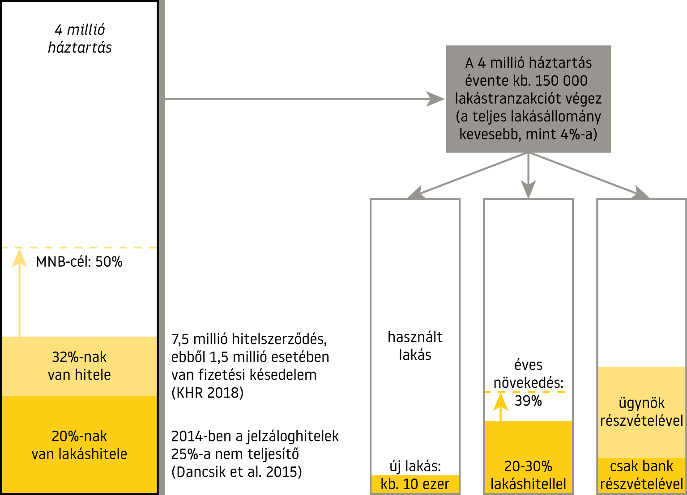
A lakáspiac vizsgált szegmensei (2018)
www.periferiakozpont.hu
Notes:
többség esetében nincs semmilyen piaci vagy állami szereplőnek részvétele – azokat lehet inkább vizsgálni, ahol van ilyen szereplő
+ beavatkozások kérdése: azokkal mi van, akik ebben nincsenek benne?

Slide 6
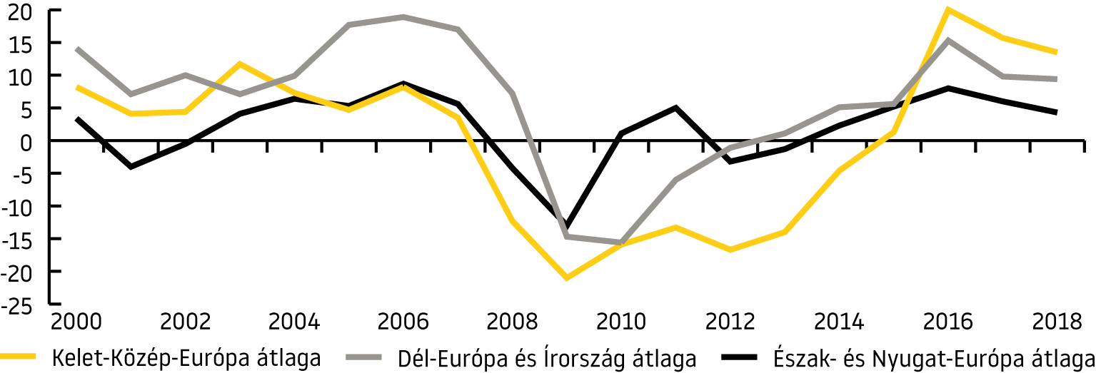
Lakásfinanszírozás függő gazdasági helyzetben
lakáspiac, mint a likviditási bőség megkötésének egyik terepe
viszont a félperifériákon a rendelkezésre álló források volatilisek (“impatient finance”) » ennek hirtelen felfűtő majd befagyasztó hatása a lakáspiacon
területi egyenlőtlenségek növekedése; pénzügyi bevonás és kirekesztés ciklikus váltakozása
A lakáspiaci bruttó reálbefektetés éves változása, 2001–2018 (%)
Forrás: EMF 2019
www.periferiakozpont.hu
Notes:
Fontos megérteni annak strukturális tényezőit, hogy miért ilyenek a lakásfinanszírozási feltételek.

Slide 7
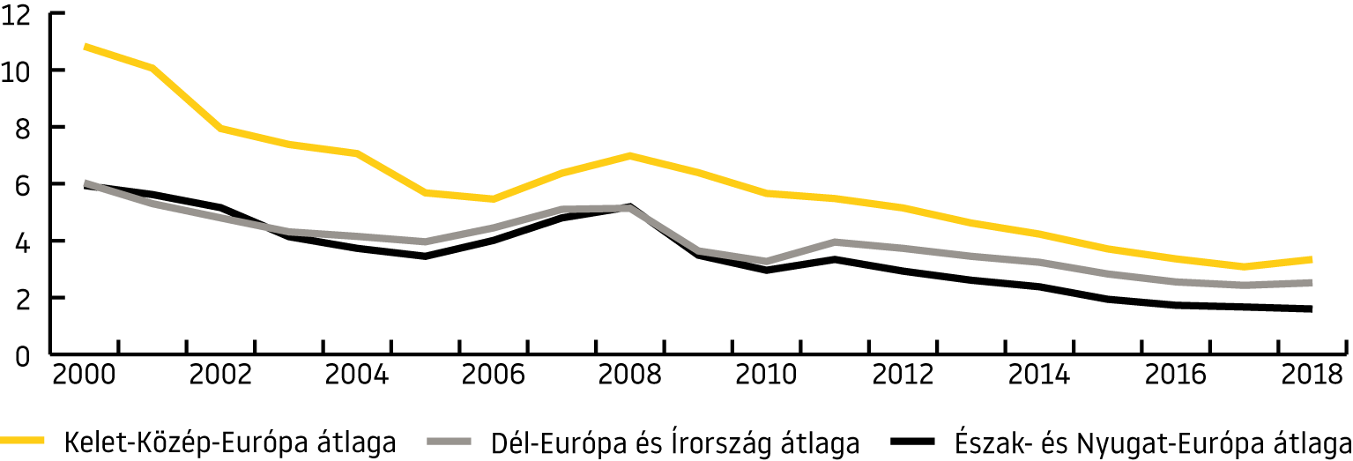
Lakásfinanszírozás függő gazdasági helyzetben
magasabb hozamelvárások
intézményi hiányok
jövedelmi instabilitás
nemteljesítő hitelek magasabb aránya
Új lakáshitelek reprezentatív kamatszintje, 2000–2018 (éves átlagok, %)
Forrás: EMF 2019
www.periferiakozpont.hu

Slide 8
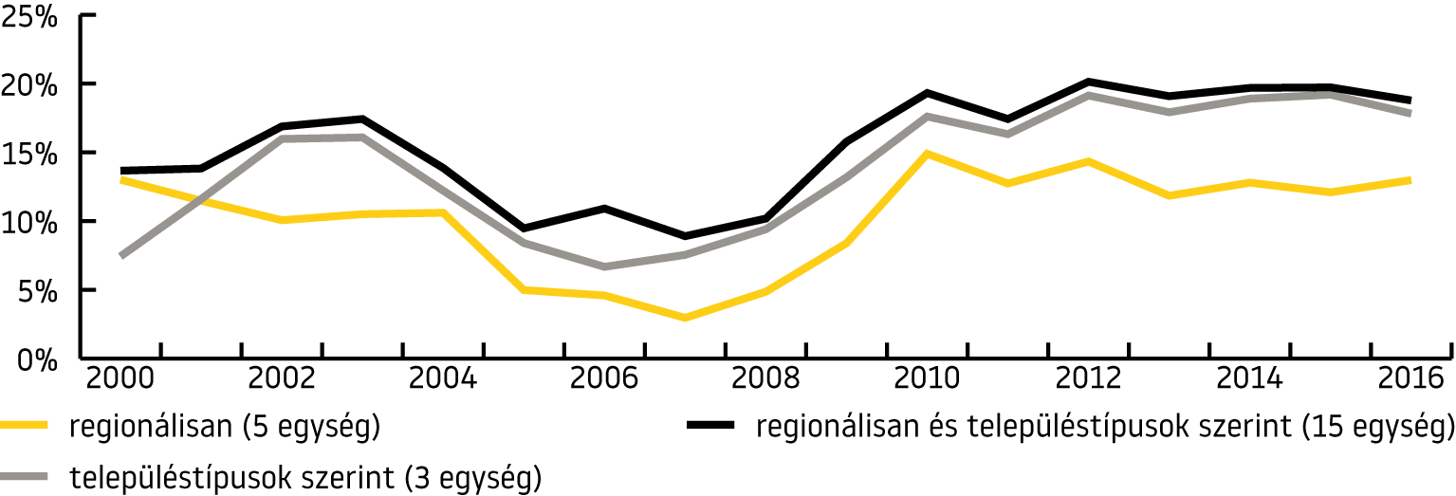
Polarizáció a lakáspiacon
területi egyenlőtlenségek növekedése: lakásárak és tranzakciószámok tekintetében
“átmeneti területek” jelentősége
válság utáni hitelezés szelektivitása
lakáshitelezés és tulajdon-centrikus lakáspiac: növeli a társadalmi egyenlőtlenségeket
Az egyik jelentős magyarországi bank új lakáshiteleinek területi koncentráltsága, 2000–2016
Forrás: Pósfai 2018
www.periferiakozpont.hu
Notes:
országpn belüli lépték

Slide 9


Hitel: lehetőség vagy csapda?
» a lakáshitelezés-központú lakáspolitika kinyitja a társadalmi-vagyoni ollót
És valójában sokak számára nem elérhető megoldás.
www.periferiakozpont.hu
Notes:
Ilyen módon a hitel a magyar társadalomban elsősorban nem a vagyonszerzést hatékonyan és alacsony kockázattal támogató eszköz, hanem az egyéb lehetőségek hiányában igénybe vett utolsó lehetőség, ami viszont – különösen a legszegényebb háztartások esetében – könnyen adósságspirálhoz vezet.

Slide 10
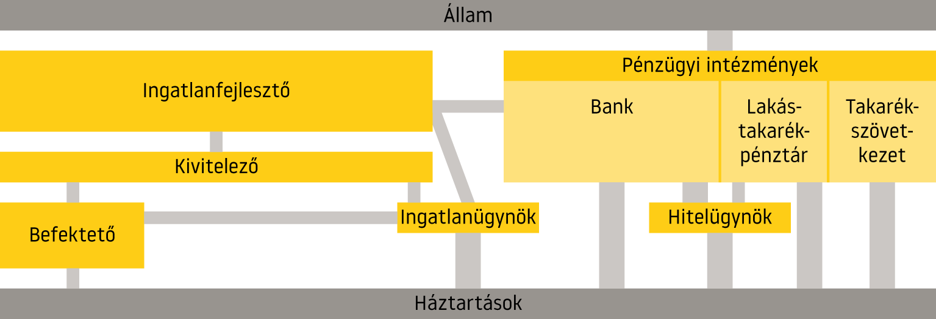
Vállalatok a lakáspiacon
a tőkeerős szereplők a gazdaságilag legfejlettebb területekre koncentrálnak
a 2008-as válság utáni években a lakáshitelek terén piacvezető bankok tulajdonviszoyai és köre átalakult
állami támogatások pénzintézeteken keresztül
minden területen koncentráció ment végbe a 2008-as válság nyomán
Lakáspiaci szereplők és a köztük lévő viszonyok
Forrás: Pósfai 2018
www.periferiakozpont.hu

Slide 11

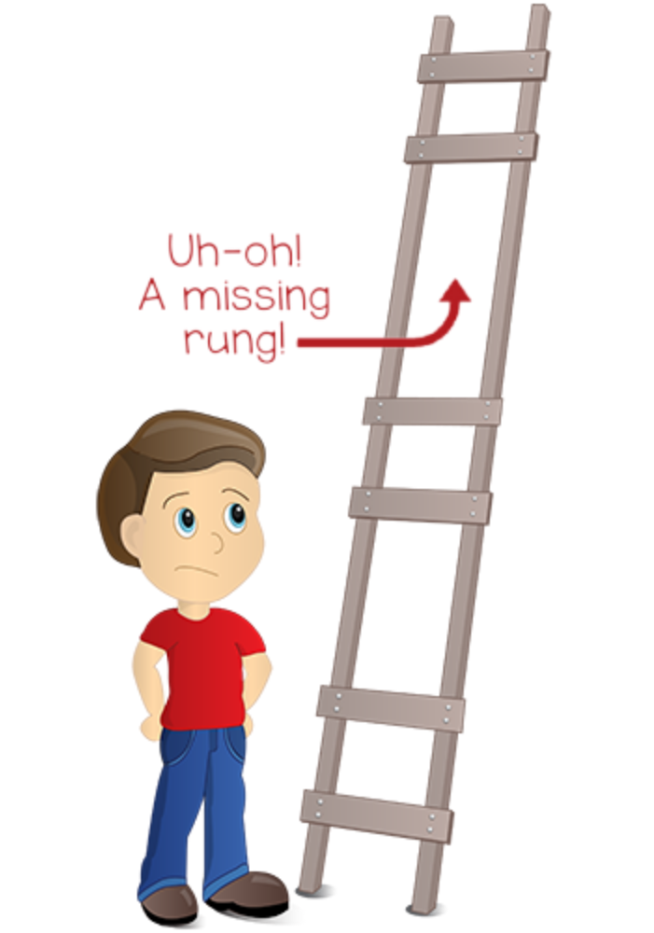
Hiányzó lakásszektorok
A lakástulajdon valójában sokak számára nem elérhető.
befektetési célú lakásvásárlás;
lakástulajdon, tulajdonszerzés állami támogatással
szegmentált lakáspiac
»»
átugorhatatlan és növekvő szakadékok
»»
nem ”húzza fel” a piac teteje a lakáskörülményeket a teljes piacon
piaci bérlakásszektor
önkormányzati bérlakásszektor,
intézményi lakhatás
A több megfizethető bérlakás + kiszámítható intézményi környezet hozadéka lenne:
az egész lakáspiacra való stabilizáló hatás.
www.periferiakozpont.hu

Slide 12
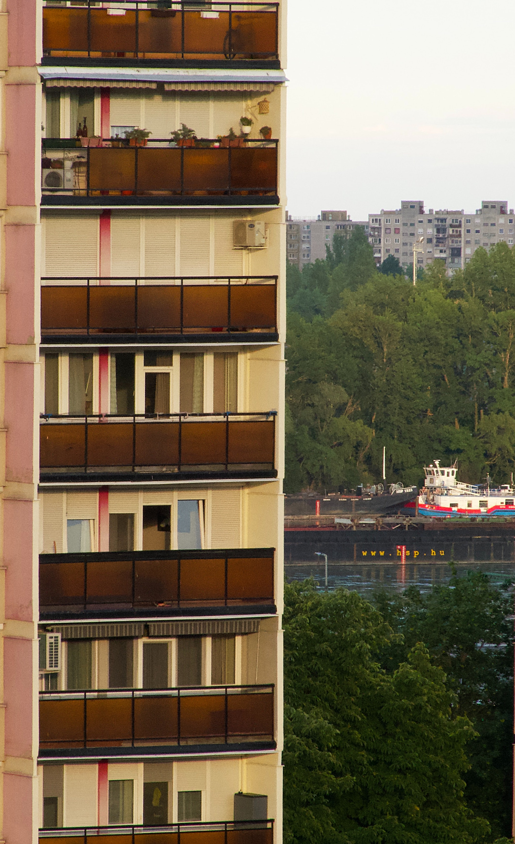
A lakásfinanszírozási rendszer dilemmái
a jelenlegi lakásfinanszírozási rendszer ráerősít a lakáspiaci polarizációra
ingadozók a lakáspiacra áramló források
intézményi vákuum alakult ki
számos háztartás számára nincsenek elérhető lakásfinanszírozási eszközök; duális lakásfinanszírozási rendszer
www.periferiakozpont.hu

Slide 13

Beavatkozási lehetőségek
közvetítő szereplő / funkció a finanszírozó intézmények és háztartások között
  lakásügynökség
  bérlői lakásszövetkezet
  adósságokkal kapcsolatban
  stb.
szabályozás, anticiklikus intézkedések
bérlakásokat üzemeltető intézmények
  ennek érdekében új finanszírozási eszközök kialakítása
új intézmények javítják a kiszámíthatóságot és hozzáférést; lakáspiacról kiszorult háztartások bevonása
www.periferiakozpont.hu

Slide 14

Az intézményi vákuum meghaladása
Mit jelent az intézményi vákuum a lakáspiacon?
Nincsenek olyan intézményi szereplők, melyek fő profilja a bérlakás-fejlesztés és –kezelés lenne.
Enélkül nem várható számottevő elmozdulás a lakáspiac struktúrájában, megfizethető lakások száma nehezen növelhető.
Ezen intézmények kialakításához hosszú távú gondolkodás kell.
Az intézményi vákuum meghaladásához mire van szükség:
kiszámítható és világos szabályozás
támogatások átirányítása a bérlakások felé
megfelelő, hosszú távú finanszírozás (!)
menedzsment kapacitás fejlesztése
www.periferiakozpont.hu

Slide 15


Megfizethető lakhatás: a finanszírozási konstrukció jelentősége
  a bérlakás-állomány bővítésének feltétele, hogy legyenek elérhetőek hosszú futamidejű, kiszámítható hitelek
  társadalmilag – környezetileg felelős befektetési konstrukciókkal is lehet társítani
  »»» a megfizethető bérlakások létrehozásához elmozdulásra van szükség:
  hosszabb megtérülés
  hosszabb időtávon gondolkodás
  alacsonyabb hozamelvárások (de alacsonyabb kockázat!)
  társadalmi és környezeti hatásmérés; értékelési módszerekben elmozdulás a nettó pénzügyi szempontoktól
  Ebben szerepe lehet:
  az EU-s pénzügyi eszközöknek / visszatérítendő támogatásoknak / támogatott hitelkonstrukcióknak, és
  az ESG célokat megvalósító piaci pénzügyi termékeknek.
  » önkormányzati – piaci együttműködés jó terepe lehet
www.periferiakozpont.hu

